Slide 1
Выполнил проект
Жихарев Максим
ученик 6 «А» класса
МБОУ «СОШ с УИОП №13»

Slide 2
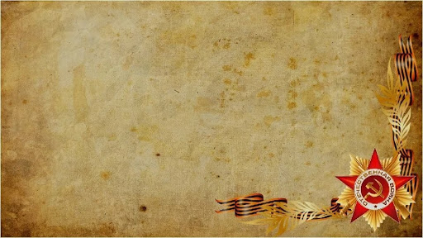
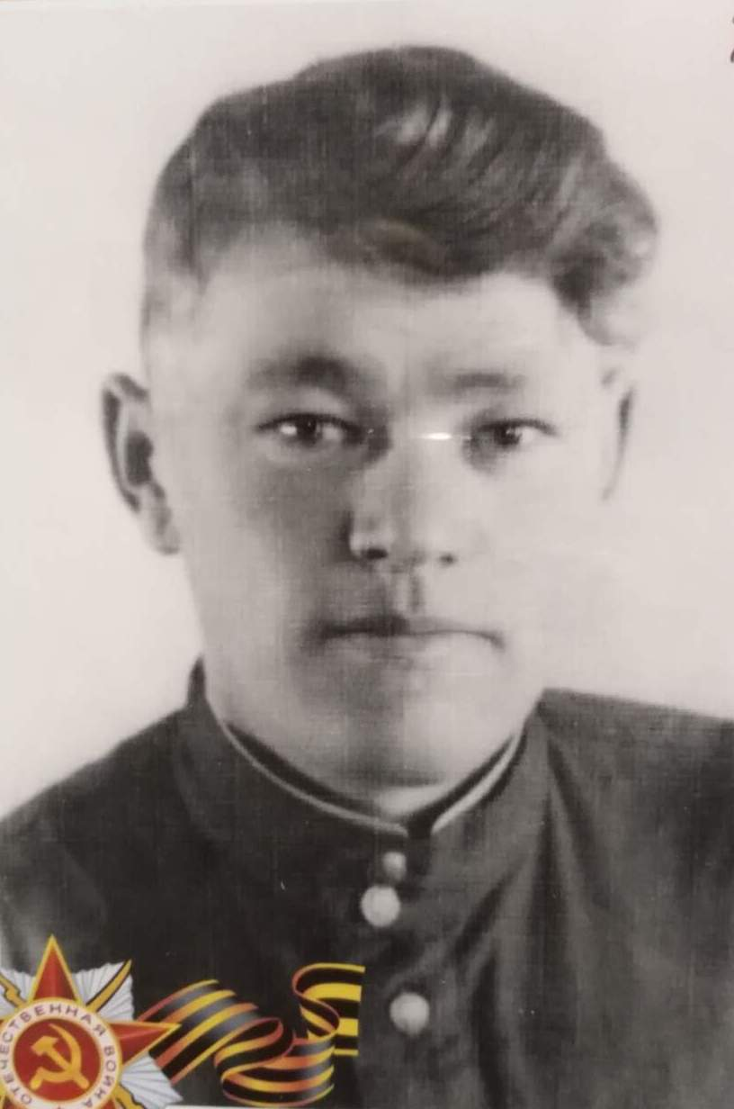
Жихарев
Иван Ильич
( 1922-2007)
Мой прадед родился 16 февраля 1922 в с. Артюшкино Аннинского района Воронежской области.
На фронт был призван 10.09.1941 Архангельским РВК Воронежской области, Архангельского района

Slide 3
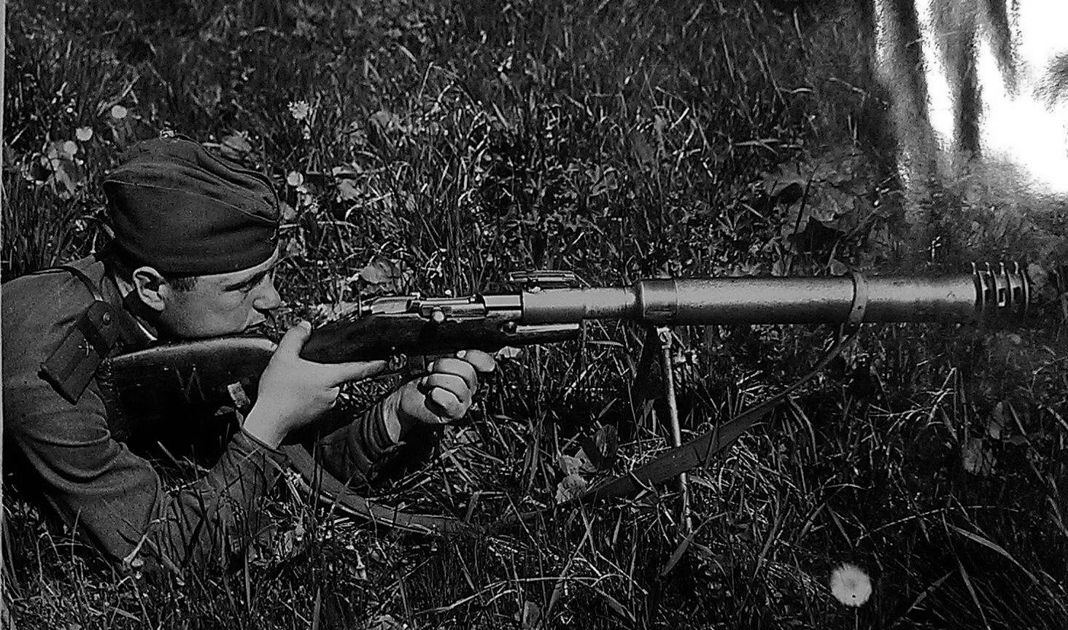
Воевал прадед в 50 стрелковом полку , 39 стрелковой дивизии в звании красноармеец.
Мой папа мне рассказывал, что прадед очень метко стрелял и в дни войны был снайпером.

Slide 4
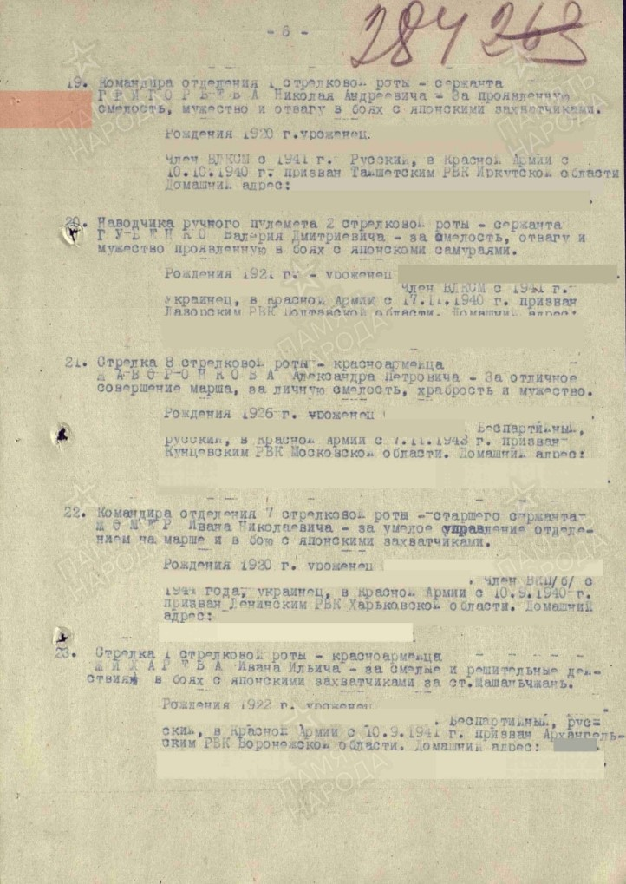
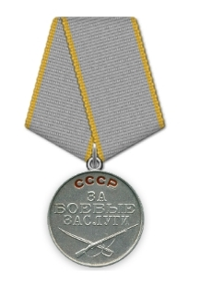
Прадед был награжден медалью: «За боевые заслуги» и Орденом Отечественной войны II степени

Slide 5
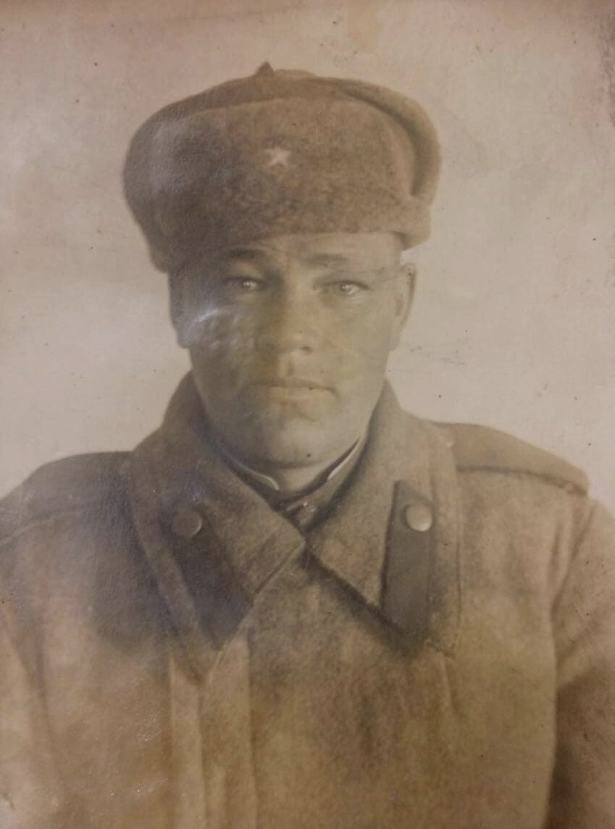
Жихарев Иван Ильич
Орден Отечественной войны II степени
После победы в 1945 военные дни для прадеда не были закончены. Дело в том, что мой прадед, Жихарев Иван Ильич, учавствовал не только в ВОВ, но и в последовавшей за ней советско-японской войной 1945.
Советско-японская война началась в августе 1945 года и стала логическим завершением Второй мировой войны. Красная армия нанесла несколько чувствительных поражений противнику, после чего императором была подписана полная капитуляция. Итогом этой войны стал возврат части территорий, которые были утрачены Российской империей ещё в начале XX века.

Slide 6
Готовясь к данной презентации я перечитал много статей о Великой Отечественной войне в интернет-ресурсах.
Очень помог мне в подготовке портал «Память народа». На этом портале можно узнать судьбу родственников, принимавших участие в Великой Отечественной войне, найти информацию о награждениях и даже посмотреть подлинные архивные документы, содержащими информацию об участниках войны и о ходе войны.
Я понимаю цену победы и горжусь!!!

